Slide 1
Teori Manajemen Klasik

Slide 2
Menerangkan secara ilmiah metode terbaik untuk melaksanakan tugas apapun, dan untuk menyeleksi, melatih dan memotivasi pekerja. Tujuannya adalah kebutuhan untuk meningkatkan produktivitas
F.W Taylor
Frank & Lilian Gilberth
Henry Gantt
Harington Emerson
Henry Fayol
James D. Money
Marry Parker
Herbet Simon
Chester I. Banard
Menumbuhkan kebutuhan untuk menemukan pedoman pengelolaan organisasi kompleks.

Slide 3
Frederick W.Taylor (1856-1915)
Sebagai bapak manajemen ilmiah, menggambarkan bahwa manajemen ilmiah diartikan dengan metoda ilmiah pada studi, analisa dan pemecahan masalah organisasi serta efisiensi kerja organisasi.

Slide 4
Frank & Lilian Gilbreth (1868-1924)
Dengan pendekatan kepada efesiensi, serta aspek manusia dalam kerja seperti seleksi, penempatan dan pelatihan tenaga kerja → dengan tujuan akhir membantu para tenaga kerja mencapai seluruh potensinya sebagai mahluk hidup

Slide 5
Henry L. Gantt (1861-1919)
Pedekatan ilmiahnya yang terbesar darinya adalah penggunaan metode grafik yang dikenal dengan Bagan Gantt (Gantt Chart) untuk perencanaan, koordinasi dan pengawasan produksi dan metode scheduling produksi.

Slide 6
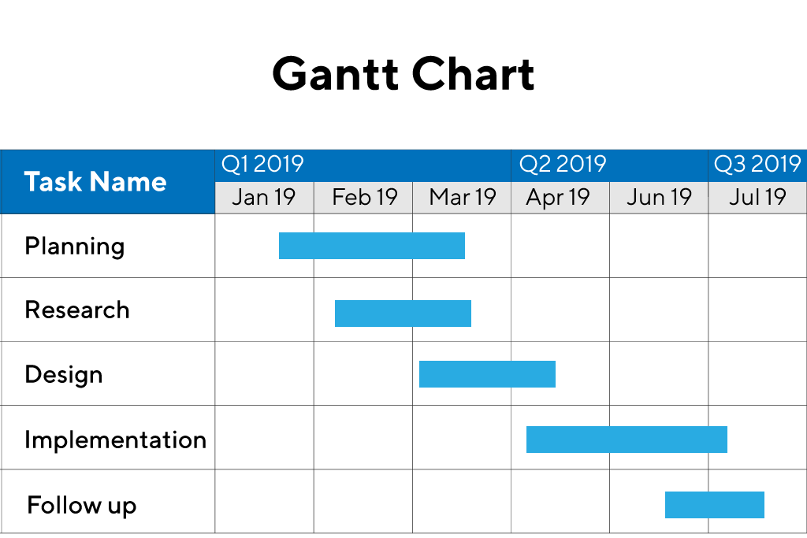

Slide 7
4 gagasan Henry L. Gantt
Kerjasama yang saling menguntungkan antara tenaga kerja dan pimpinan
Seleksi ilmiah tenaga kerja atau karyawan
Sistem insentif untuk merangsang produktifitas karyawan dan organisasi
Penggunaan instruksi-instruksi kerja yang terperinci

Slide 8
Harrington Emerson (1853-1931)
Pendekatan 12 prinsip efesiensi :
Tujuan dirumuskan dengan jelas
Kegiatan yang dilakukan masuk akal
Adanya staf yang cakap
Disiplin
Balas jasa yang adil
Laporan terpercaya, segera, akurat, konsisten, sistem informasi dan akutansi
Pemberian perintah – perencanaan dan pengurutan kerja
Adanya standar dan skedul - metode dan waktu setiap kegiatan
Kondisi yang disatandarisasi
Operasi yang distandarisasi
Instruksi praktis tertulis yang standar
Balas jasa efesiensi – rencana insentif

Slide 9
Kontribusi Manajemen Ilmiah
Metode manajemen ilmiah terbukti dapat diterapkan pada bermacam kegiatan organisasi → meningkatkan produktivitas
Teknik efesiensi manajemen ilmiah dapat meningkatkan produktivitas serta pelaksanaan yang lebih efesien
Seleksi ilmiah dan pengembangan ilmiah para karyawan dapat meningkatkan efektivitas karyawan
Disain kerja yang dibuat memudahkan para manajer untuk melaksanakan fungsinya dengan cara yang terbaik
Manajemen ilmiah dengan pendekatan rasional dalam pemecahan masalah-masalah organisasi menciptakan iklim profesionalisme dikalangan manajemen/karyawan

Slide 10
Keterbatasan Manajemen Ilmiah
Kenaikan produktivitas tidak selalu diiringi dengan kenaikan pendapatan.
Perilaku manusia yang bermacam ragam menjadi faktor penghambat.
Pendekatan “rasional” hanya memuaskan kebutuhan ekonomis dan pisik, tidak memuaskan kebutuhan sosial karyawan
Manajemen ilmiah cenderung mengabaikan keinginan manusia untuk kepuasan kerja

Slide 11
Henry Fayol (1841- 1925)
Teori ini muncul dari adanya kebutuhan pengelolaan organisasi yang kompleks seperti misalnya mengelola sebuah pabrik → dalam prakteknya mengelola suatu organisasi harus mempunyai pola yang dapat dikenali, dipelajari dan dianalisis. Dalam bukunya yang terkenal, “Administration Industrielle et Generale” (General and Industrial Management).

Slide 12
Fayol merinci ada 5 unsur atau disebut fungsionalisme fayol yakni :
Perencanaan
Pengorganisasian
Pemberian perintah
Pengkoordinasian
Pengawasan.

Slide 13
Mary Parker Folett (1868-1933)
Folett percaya bahwa adanya hubungan yang harmonis antara karyawan dan manajemen brdasar persamaan tujuan, namun tidak sepenuhnya benar untuk memisahkan atasan sebagai pemberi perintah dengan bawahan sebagai penerima perintah.
Kedudukan kepemimpinan dalam organisasi, bukan hanya karena kekuasaan yang bersumber dari kewenangan formil, tapi haruslah berasal dari pada pengetahuan dan keahliannya sebagai manajer

Slide 14
James D. Money (1884-1957)
Kaidah-kaidah yang diperlukan untuk menetapkan organisasi manajemen, antara lain :
Koordinasi: merupakan kaidah yang menghendaki adanya wewenang, saling melayani, perumusan tujuan, dan kedisiplinan yang tinggi
Prinsip Skalar: suatu prinsip yang mendefinisikan tentang hubungan kepemimpinan dan pendelegasian antar fungsi-fungsi (unit-unit organisasi)
Prinsip fungsional: suatu prinsip yang mendefinisikan berbagai macam tugas yang harus diselesaikan dalam usaha mencapai tujuan bersama
Prinsip staf: prinsip yang membedakan antar manajer lini (struktural) dan manajer staf

Slide 15
Herbert A. Simon (1978)
Teori organisasi perlu melebihi prinsip-prinsip yang dangkal dan terlalu disederhanakan bagi suatu kajian mengenai kondisi yang di bawahnya dapat diterapkan prinsip yang saling bersaing.
‘…management is equivalent to decision making…’
Tiga tahap dalam proses pengambilan keputusan sebagai tahap aktivitas pemikiran (intelligence), aktivitas desain, dan aktivitas memilih
Dalam proses pengambilan keputusan menurut Simon ada batasan atau konstrain yang diidentifikasikan olehnya sebagai administrative man versus economic man. Ada keputusan-keputusan yang sifatnya terprogram versus tak terprogram, dan ada jenjang hirarki pada pencapaian tujuan-tujuan.

Slide 16
Chester L. Barnard (1886 -1961)
Menurut dia manusia itu masuk organisasi karena ingin mencapai tujuan pribadinya melalui pencapaian tujuan organisasi yang tak mungkin dapat dicapainya sendiri.
Chester L. Bernard beasumsi bahwa perusahaan akan berjalan efisien dan hidup terus, apabila dapat menyeimbangkan antara pencapaian tujuan dan kebutuhan individu. Beliau juga menyatakan peranan organisasi informal sangat menentukan suksesnya suatu tujuan perusahaan.

